Slide 1



Taller FirstMakers 2016
Introducción a la programación
y uso de sensores
pedro.hepp@tide.cl edison.delgado@tide.cl cirrarazaval@firstmakers.com

Slide 2

Contenidos
1
Objetivos del Taller
2
Fundamentos.
3
Práctica Guiada
4
Cierre
el sitio WEB: http://www.firstmakers.com
Contiene guías, ejemplos y software usados en este taller – y algo más.

Slide 3

Objetivos del Taller
Motivar sobre programación escolar y uso de sensores como recursos educativos.
Conocer y comprender los conceptos fundamentales de programación.
Construir ejemplos de programación y uso de sensores.

Slide 4

Fundamentos
INTERNET DE LAS COSAS
Para uso escolar: electrónica, sensores, procesadores, ….
Nuevos dispositivos: aumenta variedad y bajan costos
Arduino, RaspberryPi, Galileo, MakeyMakey, LittleBits…..

Slide 5


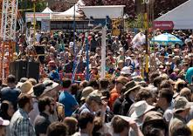
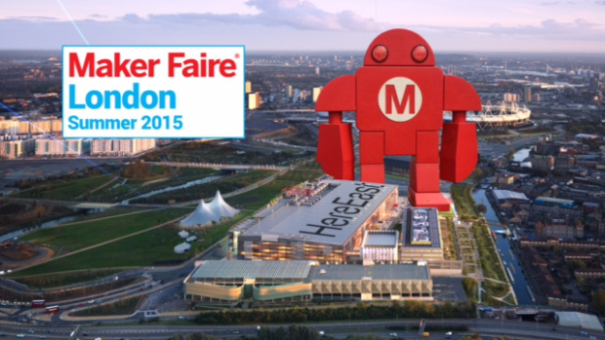

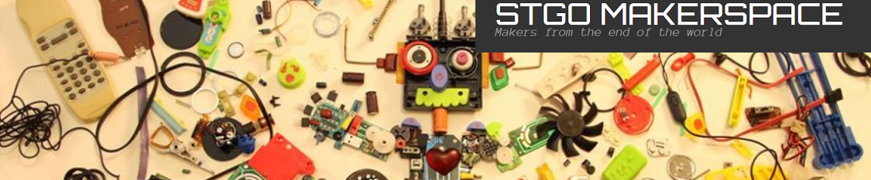
Fundamentos
INTERNET DE LAS COSAS

Slide 6
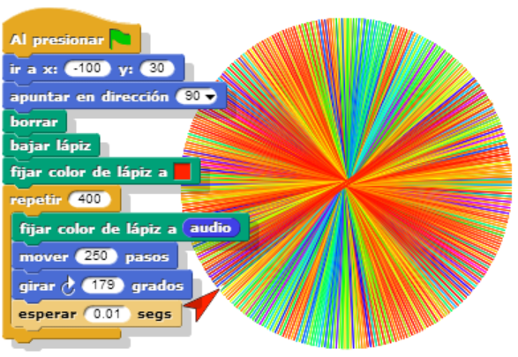
Fundamentos
PROGRAMACIÓN ESCOLAR
“Pensamiento Computacional”:
Pensamiento crítico y ordenado
Abstracción: algoritmo, recursión
Reflexión: tus ideas se reflejan en la pantalla
Ej. Logo -> Scratch -> Snap
Habilidades “Siglo XXI”
En el currículum de Inglaterra, Nueva Zelandia, Argentina…

Slide 7

Fundamentos / Programación
DESARROLLAR UN ALGORITMO Y ENTENDER SOMERAMENTE CÓMO OPERA UN COMPUTADOR.
ALGORITMO
Secuencia precisa de reglas o instrucciones para realizar una tarea.
Un algoritmo opera sobre un conjunto de datos para obtener un resultado.
¿Ejemplos de algoritmos de la vida real?

Slide 8
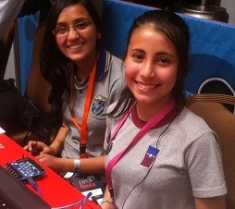
Fundamentos
APRENDER HACIENDO O APRENDIZAJE BASADO EN PROYECTOS
Construccionismo
Aprendes mejor si te involucras personalmente: tu mente, tus emociones y tu cuerpo …. + rigor
Ciencias, Artes,
Tecnología, Oficios
Además, es mejor si aprendes colaborativamente con otros.

Slide 9





Fundamentos
APRENDIZAJE BASADO EN PROYECTOS
Al crear un objeto que es personalmente atractivo, se involucran las ideas, los sentimientos y la motricidad, los que junto al rigor que requiere la construcción, los conceptos que se deben aclarar, involucra un aprendizaje profundo.
1
En este Taller, los objetos serán “programables”: se utilizará el computador y un lenguaje de programación para definirle un comportamiento al artefacto.

Slide 10
Fundamentos
SÍNTESIS
2
Internet
de las cosas
3
1
Una nueva forma de aprender programando artefactos interesantes.
Programar
Aprender
Haciendo

Slide 11

Práctica Guiada
Introducción a la programación
y uso de sensores
pedro.hepp@tide.cl edison.delgado@tide.cl cirrarazaval@firstmakers.com

Slide 12
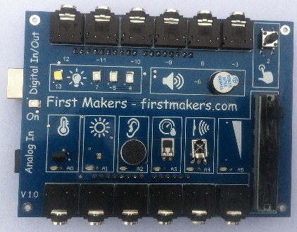
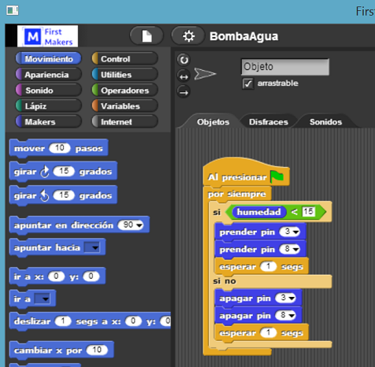
Práctica Guiada
1
2
La Tarjeta
Programable
El software de programación SNAP

Slide 13
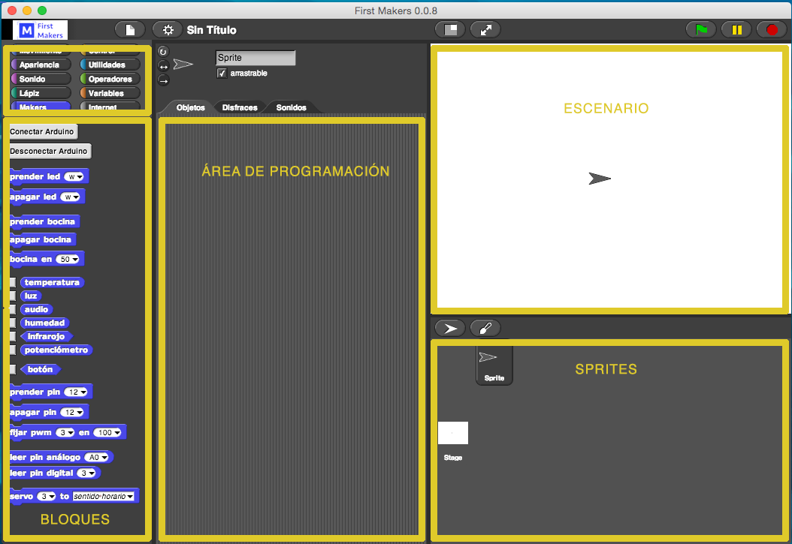
Práctica Guiada
PROGRAMACIÓN EN SNAP

Slide 14
Práctica Guiada
LA TARJETA PROGRAMABLE

Slide 15
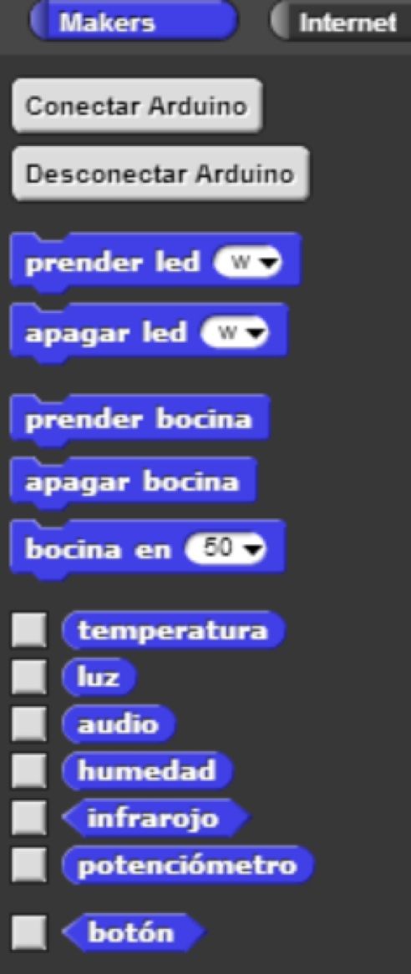
Práctica Guiada
EJEMPLO: LEER VALOR DE SENSORES
1
Conectar “Arduino”
Seleccionar Sensor (un bloque)
Alterar parámetros del sensor y observar valor en el “Escenario”
Sensores
SNAP: Tarjeta: bloques azules

Slide 16

Práctica Guiada
2
Algoritmo:
Prender led
Esperar 1 segundo
Apagar led
En la zona de bloques se puede probar el efecto de un bloque.
Pero para construir un algoritmo, se “arrastran” los bloques a la zona de programación y se “pegan” entre si.
Ejemplo: Algoritmo para activar y desactivar la bocina.
SNAP: Pegar y despegar bloques

Slide 17
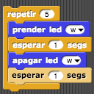
Práctica Guiada
REPETICIONES
3
Algoritmo:
Prender led
Esperar 1 segundo
Apagar led
Esperar 1 segundo
EJEMPLO: Algoritmo para activar y desactivar la luz 5 veces
SNAP: Repetir un conjunto de bloques un número de veces

Slide 18
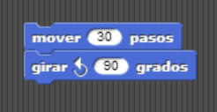
Práctica Guiada
EJEMPLO SIN SENSORES
4
En el escenario hay un SPRITE.
El Sprite:
Se puede mover un numero de “pasos”
Puede girar un ángulo.
Lleva un lápiz (cualquier color y grosor).
El escenario se puede borrar.
Probar movimiento y posición
del SPRITE.
SNAP: Dibujos con SPRITE

Slide 19
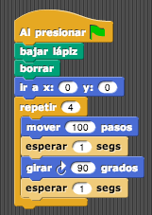
Práctica Guiada
EJEMPLO SIN SENSORES: DIBUJAR UN CUADRADO
5
avanzar 100 pasos y girar 90º
avanzar 100 pasos y girar 90º
avanzar 100 pasos y girar 90º
avanzar 100 pasos y girar 90º
EJEMPLO:
El mismo algoritmo pero repitiendo 4 veces la misma instrucción con bloques de espera, lápiz y borrar.
SNAP: Repeticiones
¿cómo dibujar un triángulo?

Slide 20
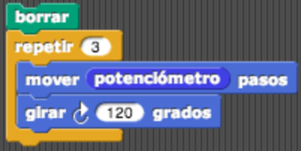
Práctica Guiada
SENSORES Y FIGURAS
6
¿Cómo dibujar un triángulo cuyo lado depende del valor del Potenciómetro (u otro sensor)?
SNAP: Valor de sensor puede ser un dato del algoritmo

Slide 21
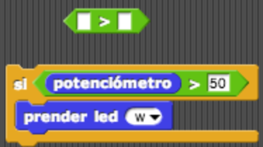

Práctica Guiada
7
EJEMPLO:
Se prende luz solo si el valor del potenciómetro es > 50
Decisiones
Se realizan acciones solo si se cumple una condición
Bloque OPERADOR
Bloque de CONTROL
Bloque con la CONDICION
SNAP: Acciones
SNAP: Operadores

Slide 22
Proyecto
ALARMA ANTI ROBOS
El sistema activa una bocina y prende una luz roja si se da una condición: un sonido de cierto nivel.
1
Hacer el proyecto por partes:
Encender y apagar la alarma.
Encender y apagar la luz roja.
Unir ambos efectos.
Probar la condición del sonido.
Integrar todo en una repetición de prueba.
Integrar tiempos de espera.
SUGERENCIA

Slide 23
Proyecto Propio
Desarrollar un proyecto breve que alcancen a terminar en el Taller.
2
Si les queda tiempo, combinen en el proyecto uso de sensores, luces y dibujos en el escenario, etc.
SUGERENCIA

Slide 24
Resumen
2
SNAP:
Lenguaje de programación escolar
3
Una vez aprendido lo básico, se pueden realizar proyectos simples y complejos
1
Ejemplos, guías y software:
Algoritmo:
Receta
computacional
http://www.firstmakers.com

Slide 25
Taller Firstmakers 2016
¡Gracias por participar!
pedro.hepp@tide.cl ronald@Firstmakers.com cirrarazaval@firstmakers.com

